Slide 1


La Direction
de Vie de Campus

Slide 2
5 pôles
  Le pôle social
  Le pôle handicap
  Le pôle accompagnement
et soutient des étudiants étrangers
  Le pôle événementiel et initiatives étudiantes
  Le pôle responsabilité sociétale de l’université

Slide 3
Le pole social
  Les bourses
  Le dispositif d’aides sociales
  L’aide au logement
Accueil du public sans rendez-vous
Lundi, mardi, mercredi, vendredi
9h30-12h30 / 14h00-16h30

Slide 4
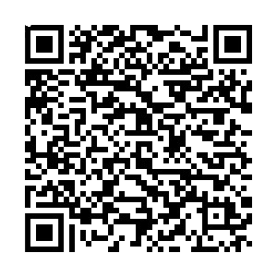

Le Pôle handicap
  Demande d’aménagements
  Recrutement étudiants vacataires (11,92€ NET)
  Les services associés: SSE, BU, SUAPS, les composantes
accueil.handicap@univ-paris8.fr
vacataires.polehandicap@univ-paris8.fr
Accueil du public sans rendez-vous
Du lundi au mercredi 9h30-13h00 / 14h00-17h30
et le vendredi 9h30-13h00 / 14h00-16h30
RDC MDE - Bureau ME003
01 49 40 71 48 - accueil.handicap@univ-paris8.fr

Slide 5
Le pôle accompagnement
et soutient des étudiants étrangers
  Les objectifs du pôle
  Le diplôme univesitaire Français langues étrangères (DU FLE Paserelle)
Accueil du public sans rendez-vous
Lundi, mardi, jeudi et vendredi 10h00-12h00 / 14h00-16h00
RDC MDE - Bureau ME008 - 01 49 40 68 23

Slide 6
Le pôle événementiel
et initiatives étudiantes
  Organiser des événements
  Prêt de matériel
  Financier son projet avec le FSDIE
  Création et accompagnement des associations
  Les événements du campus
Organisation d’événement + prêt de matériel
Du mardi au vendredi de 10h-12h /14h-18h sans rdv
Financement projet + accompagnement asso
Du lundi au vendredi 10h-12h / 14h-18h sur rdv
1er étage MDE - Bureau ME108
vie.etudiante@univ-paris8.fr

Slide 7
Le pôle responsabilité sociétale de l’université
  Citoyenneté étudiante
  L’engagement étudiant
  L’emploi étudiant
  La Contribution Vie Étudiante et de Campus CVEC
L’emploi étudiant + CVEC
Du mardi au vendredi 10h-12h / 14h-18h sans rendez-vous
L’engagement étudiant
Du lundi au vendredi 10h-12h / 14h-18h sans rendez-vous
1er étage MDE - Bureau ME112 - 01 49 40 64 68
engagement.etudiant@univ-paris8.fr

Slide 8
MERCI

